Slide 1
Un an après, où en est-on dans la mise en œuvre des accords de Ségur ?
L’accord relatif à la fonction publique hospitalière (PNM)
26 mai 2021
1 / 8

Slide 2
Les accords de Ségur, de quoi parle-t-on ?
Le protocole d’accord relatif aux personnels non médicaux « Rendre attractive la fonction publique hospitalière : Revaloriser les carrières et les rémunérations et sécuriser les environnements de travail » a été signé le 13 juillet 2020 par le Premier Ministre, le Ministre des Solidarités et de la santé, trois organisations syndicales représentant la majorité des personnels de la fonction publique hospitalière (CFDT, FO, UNSA), et la Fédération hospitalière de France (FHF), représentant des employeurs publics hospitaliers.
L’accord relatif à la fonction publique hospitalière comporte 20 mesures, réparties en 3 axes :
« Des carrières et des rémunérations réévaluées pour rendre au service public hospitalier son attractivité »
« Sécuriser les organisations et les environnements de travail »
Le dernier axe prévoit, afin de s’assurer de la mise en œuvre de ces mesures, la mise en place d’un comité de suivi et un calendrier d’application

Slide 3
10 questions sur la mise en œuvre des accords de Ségur
Quel périmètre pour le complément de traitement indiciaire (CTI) ?
Qui est concerné par les revalorisations de grilles indiciaires ?
Quand prendront effet les revalorisations de grilles indiciaires ?
Où en est le chantier indemnitaire ?
Qu’en est il de la prime de service 2021 ?
Quelles sont les mesures liées à la formation professionnelle ?
Qu’est ce que la valorisation de l’engagement collectif ?
Quels sont les nouveaux leviers attendus en matière de temps de travail ?
Quel est le lien entre les mesures Ségur et la négociation locale ?
Quelles sont les mesures dont la mise en œuvre n’a pas encore été engagée ?

Slide 4
AXE I. Des carrières et des rémunérations réévaluées pour rendre au service public hospitalier son attractivité
4 / 8

Slide 5
1. Quel périmètre pour le complément de traitement indiciaire (CTI) ?
Mesure 1 : création d’un complément de traitement indiciaire
L’ensemble des personnels non médicaux des établissements publics de santé et des EHPAD publics (titulaires et contractuels) bénéficient d’un complément de traitement indiciaire, dont le montant est fixé à :
24 points d’indices majorés à compter du mois de septembre 2020
25 points d’indices majorés supplémentaires à compter du 1er décembre 2021
Le financement de ce complément de traitement est établi par la LFSS pour 2021. Le CTI est pris en compte lors de la liquidation de la pension pour les fonctionnaires admis à faire valoir leurs droits à la retraite à compter du 1er septembre 2020, permettant ainsi le versement d’un supplément de pension au titre du CTI aux agents précités. Les modalités de cette prise en compte seront définies par voie de décret.
Un nouveau protocole d’accord signé le 11 février 2021 permet l’extension du CTI aux personnels titulaires et contractuels de la fonction publique hospitalière – décret à paraitre
Pour bénéficier de cette extension du CTI, l’établissement devrait être rattaché soit à un établissement public de santé visé à l’article L 6111-3 du code de la santé publique soit à un EHPAD et doit figurer sur la liste des établissements de l’article L 312-1 du code de l’action sociale et des familles, ou alors être un GCMS ou un GIP à vocation sanitaire. A partir du 1er juin 2021, ces agents pourront bénéficier d’une rémunération supplémentaire de 183 euros net par mois, représentant 49 points d’indice. Un décret précisera les modalités de versement du CTI.

Slide 6
Questions soulevées lors du Webilab
Versement du CTI aux agents en étude promotionnelle ?
A ce stade des discussions, il serait prévu qu’une mesure LFSS 2022 soit proposée pour permettre le versement du CTI aux professionnels en étude promotionnelle avec un effet rétroactif à septembre 2021
Le CTI est-il bien pris en compte pour la retraite des contractuels ?
l’article 48 de la LFSS précise que « le complément de traitement indiciaire ou l'indemnité équivalente à ce complément versé aux fonctionnaires territoriaux et hospitaliers ainsi qu'aux ouvriers des établissements industriels de l'Etat est pris en compte lors de la liquidation de leur pension dans des conditions analogues à celles définies au II. Les modalités de cette prise en compte sont définies par décret en Conseil d'Etat ».

Slide 7
2. Les revalorisations de grilles indiciaires, qui est concerné ?
Mesure 2 : revalorisation des grilles indiciaires des personnels de la filière soignante, médicotechnique et rééducation
Il s’agit de reconnaitre la spécificité des métiers de ceux qui sont en contact direct avec le patient.
effort de rattrapage indispensable au regard de la réalité du marché de l’emploi de certains métiers.
donner à ces professionnels une nouvelle perspective de carrière et de les fidéliser.
Principes de mise en œuvre des revalorisations :
simplification de la structure de rémunération de ces métiers, qui avaient chacun des grilles de rémunération différentes avec une nouvelle structuration identique de tous les corps de catégorie A en deux grades
Mise en cohérence du traitement indiciaire des métiers concernés en fonction de la durée des études/niveau de diplôme
Valorisation des responsabilités managériales
Les revalorisations de grilles indiciaires ne concernent que les fonctionnaires

Slide 8
2. Les revalorisations de grilles indiciaires, qui est concerné ?
 | Filière soins | Filière médicotechnique | Filière rééducation
Catégorie A | Infirmier en soins généraux, Infirmier de bloc opératoire, infirmier anesthésiste, infirmière puéricultrice, auxiliaire médical en pratique avancée Cadres de santé Cadres supérieurs de santé | manipulateur en électroradiologie | ergothérapeute, orthoptiste, pédicure-podologue, Psychomotricien orthophoniste, masseur-kinésithérapeute
Catégorie B |  | technicien de laboratoire, préparateur en pharmacie | diététicien
Catégorie C | Aide-soignant /auxiliaire de puériculture
Le corps de direction des directeurs de soins fera également l’objet d’une revalorisation.

Slide 9
La revalorisation des grilles des corps de catégorie A
Indice majoré sommital
821
Indice majoré sommital
764
Métiers sur les grades G1 – G2
Infirmier en soins généraux, manipulateur en électroradiologie, ergothérapeute, orthoptiste, pédicure-podologue, psychomotricien
Après réingénierie :
technicien de laboratoire, préparateur en pharmacie, diététicien
Indice majoré sommital
722
Indice majoré sommital
673
G4
G3
Métiers sur les grades G2 – G3
Infirmier de bloc opératoire, infirmier anesthésiste, infirmière puéricultrice, auxiliaire en pratique avancée, orthophoniste, masseur-kinésithérapeute
G2
G1
Indice majoré minimum
575
Métiers sur les grades G3 – G4
Cadres de santé
Cadres supérieurs de santé
Indice majoré minimum
460
Indice majoré minimum
422
Indice majoré minimum
390
Valeur du point d’indice majoré : 4,686€

Slide 10
La revalorisation des grilles des corps de catégorie A
1er grade (A type)
Ech | IB | IM | Gain ech | Durée µ | Durée grade
11e | 821 | 673 | 33 |  | 26,0
10e | 778 | 640 | 35 | 4,0 | 22,0
9e | 732 | 605 | 30 | 4,0 | 18,0
8e | 693 | 575 | 30 | 3,0 | 15,0
7e | 653 | 545 | 32 | 3,0 | 12,0
6e | 611 | 513 | 27 | 3,0 | 9,0
5e | 576 | 486 | 23 | 2,5 | 6,5
4e | 544 | 463 | 21 | 2,0 | 4,5
3e | 514 | 442 | 23 | 2,0 | 2,5
2e | 484 | 419 | 29 | 1,5 | 1,0
1er | 444 | 390 |  | 1,0
Nouveau 2eme grade
Ech | IB | IM | Gain ech | Durée µ | Durée grade
11e | 886 | 722 | 37 |  | 26,0
10e | 836 | 685 | 34 | 4,0 | 22,0
9e | 792 | 651 | 32 | 4,0 | 18,0
8e | 750 | 619 | 31 | 3,0 | 15,0
7e | 709 | 588 | 30 | 3,0 | 12,0
6e | 669 | 558 | 29 | 2,5 | 9,5
5e | 631 | 529 | 28 | 2,0 | 7,5
4e | 595 | 501 | 28 | 2,0 | 5,5
3e | 558 | 473 | 28 | 2,0 | 3,5
2e | 518 | 445 | 23 | 2,0 | 1,5
1er | 489 | 422 |  | 1,5
Nouveau 3eme grade
Ech | IB | IM | Gain ech | Durée µ | Durée grade
11e | 940 | 764 | 26 |  | 26,0
10e | 906 | 738 | 29 | 4,0 | 22,0
9e | 868 | 709 | 33 | 4,0 | 18,0
8e | 825 | 676 | 33 | 3,0 | 15,0
7e | 781 | 643 | 33 | 3,0 | 12,0
6e | 739 | 610 | 33 | 2,5 | 9,5
5e | 695 | 577 | 32 | 2,0 | 7,5
4e | 653 | 545 | 30 | 2,0 | 5,5
3e | 614 | 515 | 28 | 2,0 | 3,5
2e | 577 | 487 | 27 | 2,0 | 1,5
1er | 541 | 460 |  | 1,5
4ème grade
Ech | IB | IM | Gain ech | Durée µ | Durée grade
8e | 1 015 | 821 | 15 |  | 17,0
7e | 995 | 806 | 38 | 3,0 | 14,0
6e | 946 | 768 | 38 | 3,0 | 11,0
5e | 896 | 730 | 40 | 2,5 | 8,5
4e | 843 | 690 | 40 | 2,5 | 6,0
3e | 791 | 650 | 45 | 2,0 | 4,0
2e | 732 | 605 | 30 | 2,0 | 2,0
1er | 693 | 575 |  | 2,0

Slide 11
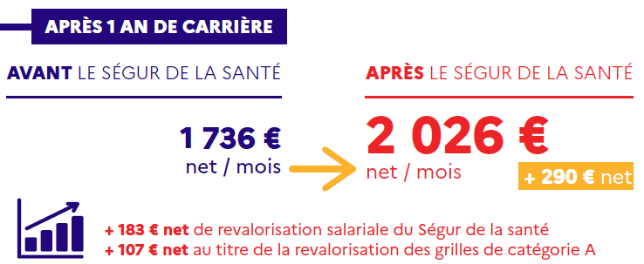
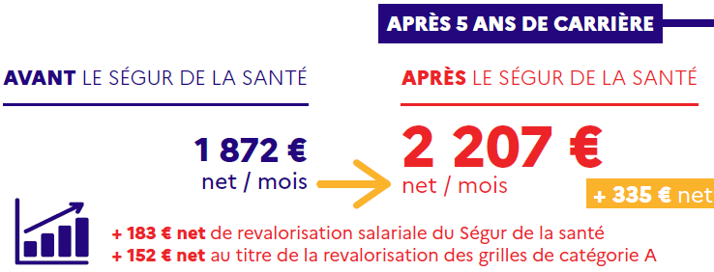
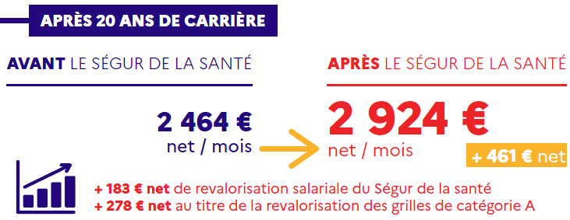
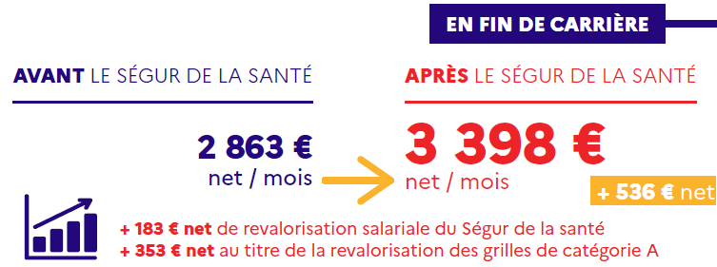
Revalorisations salariales des infirmiers en soins généraux : cas-types
Cette revalorisation concernera de la même manière les manipulateurs en électroradiologie, les ergothérapeutes, les orthoptistes, des psychomotriciens ou encore les pédicures-podologues.

Slide 12
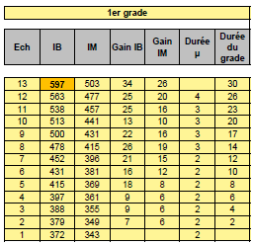
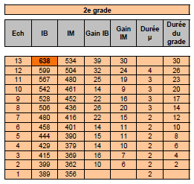
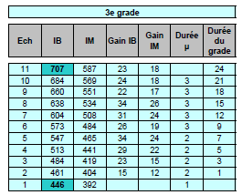
La revalorisation des grilles AS/AP

Slide 13
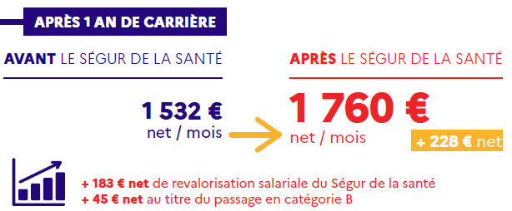
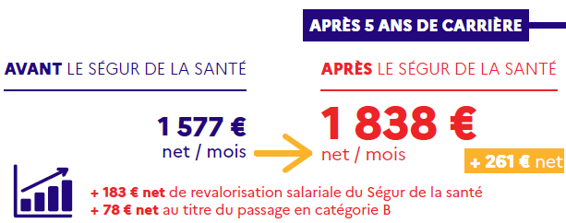
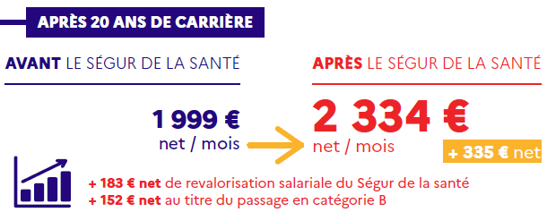
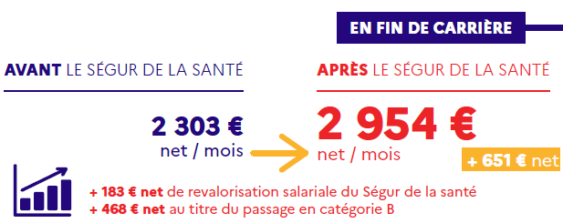
Revalorisations salariales des aides-soignants : cas-types

Slide 14
3. Quand prendront effet les revalorisations de grilles indiciaires ?
L’objectif fixé par l’accord est une mise en œuvre au plus tard au 1er janvier 2022
Les préalables à la mise en œuvre :
Travaux sur la situation des professionnels dans les corps en extinction pour lesquels une revalorisation spécifique est prévue
Travaux de réingénérie pour les métiers « technicien de laboratoire », « préparateur en pharmacie », « diététicien »
Précision sur les règles de reclassement
Travaux réglementaires, notamment la modification des statuts particuliers des corps concernés qui viendront entériner les nouvelles grilles
Mise à jour des logiciels de paye
A ce stade, un double horizon temporel :
Première vague de reclassements en octobre 2021
Seconde vague de reclassements en janvier 2022

Slide 15
Mesure 3 : augmentation des ratios promus-promouvables pour 2020 et 2021
Corps et grade | Taux applicable en 2019 | Taux applicable en 2020 et 2021
Filière soins
ASHQ de classe supérieure | 10% | 20%
Aide-soignant principal | 8% | 16%
Infirmier de classe supérieure | 14% | 28%
Infirmier en soins généraux de 2ème grade | 11% | 22%
Filière rééducation
Pédicure-podologue, masseur-kinésitherapeute, ergothérapeute, psychomotricien, orthophoniste | 11% | 22%
Filière médico-technique
MERM de classe supérieure | 11% | 22%
Technicien de laboratoire médical de classe supérieure | 14% | 28%
Préparateur en pharmacie hospitalière de classe supérieure | 12% | 24%
Sages-femmes des hôpitaux
Sages-femmes des hôpitaux du 2d grade | 11% | 22%

Slide 16
4. Où en est le chantier indemnitaire ?
Mesure 4 : rendre plus simples et plus transparents les régimes indemnitaires
Un groupe de travail a été lancé début 2021. A ce stade, les travaux en cours ne permettent pas à ce stade d’en déterminer les contours exacts mais dessinent un régime indemnitaire composé de plusieurs blocs autour :
du métier ou du corps et de ses spécificités
du poste, des fonctions exercées et de l’éventuelle expertise requise
de l’entretien annuel et de la valeur professionnelle
de la participation à un projet éligible à la prime d’engagement collectif
Objectif de mise en œuvre : à partir de janvier 2022

Slide 17
5. Qu’en est il de la prime de service 2021 ?
Des dispositions transitoires seront mises en place pour la prime de service 2021
reconduire les modalités d’attribution de la prime 2020 : reprendre la dernière note attribuée pour déterminer un montant de base de la prime de service. L’ensemble des autres règles définies par l’arrêté du 24 mars 1967 reste applicable (notamment les abattements liés à l’absentéisme)
Le périmètre de la masse salariale pris en référence pour déterminer l’enveloppe de la prime de service (7,5% en application de l’article 2 de l’arrêté du 24 mars 1967) pourrait être adapté pour tenir compte des effets Ségur
Ces dispositions transitoires ne remettent pas en question la suppression de la notation et la généralisation de l’entretien professionnel annuel en 2021, prévue par la loi de transformation de la fonction publique.

Slide 18
6. Quelles sont les mesures liées à la formation professionnelle ?
Prise en compte des besoins actuels et futurs des établissements en effectifs :
objectif de hausse de 13 000 places en IFSI/IFAS prévue de 2020 à 2022
Maintien de l’indemnité de vie chère pour les ultra-marins en études promotionnelles dans ces territoires : projet de décret relatif au présenté au CSFPH en mai 2021
Développement de l’apprentissage
Projet de révision du décret n° 2008-824 du 21 août 2008 relatif à la formation professionnelle tout au long de la vie des agents de la fonction publique hospitalière pour inclure l’apprentissage dans les actions de formation professionnelle
Arrêté du 12 avril 2021 : modifications des conditions d’accès aux formations conduisant aux diplômes AS/AP
Les candidats sélectionnés à l'issue d'un entretien avec un employeur pour un contrat d'apprentissage sont directement admis en formation sous conditions.
La limite du nombre de places ouvertes ne s’applique pas à la formation par voie d’apprentissage : les apprentis n’entrent plus dans les quotas des IFAS

Slide 19
6. Quelles sont les mesures liées à la formation professionnelle ?
Lancement d’une mission IGAS
État des lieux des moyens à disposition de la FPH pour accompagner les parcours, analyser les freins individuels, focus catégorie C
Bilan qualitatif des EP, proposition pour articulation avec universitarisation, meilleure gestion des candidatures (priorisation des FF) et accompagnement des étudiants
Besoin adaptation ou simplification circuits de financement de formation continue en lien avec ANFH, Région de France et universitarisation
Mieux répondre aux besoins d’effectifs des différentes professions/établissements/territoires, notamment IPA et AS
Déterminer voies de facilitation recours à l’apprentissage
Faciliter recours à VAE et VAP, simplification via VAE hybride
Étude d’impact (budget, évolutions réglementaires…) sur les différentes propositions
Opportunité de rendre obligatoire adhésion à l’ANFH

Slide 20
AXE 2 : Sécuriser les organisations et les environnements de travail
20 / 8

Slide 21
7. Qu’est ce que la valorisation de l’engagement collectif ?
La crise épidémique a freiné de fait la mise en œuvre effective d’une mesure prévue par la loi de transformation de la fonction publique du 6 août 2019 qui instituait la possibilité d’une prime d’intéressement collectif lié à la qualité du service rendu au bénéfice des agents exerçant au sein des établissements de la fonction publique hospitalière
Textes application : décret n°2020-255 du 13 mars 2020 et arrêté
Ces textes doivent être révisés pour :
Faire évoluer la terminologie vers engagement collectif
Favoriser la négociation locale pour la détermination des objectifs et indicateurs de résultats. Les indicateurs de résultats collectifs sont objectifs, précis, mesurables, accessibles et adaptés à l’activité.
Préciser que les montants servis au titre de l’engagement sont identiques pour tous les membres d’une équipe impliqués dans le dispositif, quel que soit leur statut.
Prévoir un bilan annuel sur la mise en œuvre du dispositif au niveau national.
Augmenter le montant de la prime d’intéressement collectif

Slide 22
8. Quels sont les nouveaux leviers en matière de temps de travail ?
Mesure 11 : revaloriser la monétisation des jours placés sur le CET
L’arrêté du 29 juillet 2020 modifiant l'arrêté du 6 décembre 2012 pris en application des articles 4 à 8 du décret n° 2002-788 du 3 mai 2002 relatif au compte épargne-temps dans la fonction publique hospitalière revalorise l’indemnisation des jours épargnés sur le CET de 10€.
Le montant brut de l'indemnité versée par jour de CET est ainsi porté à :
135 € pour la catégorie A
90 € pour la catégorie B
75 € pour la catégorie C
Par ailleurs, le nombre de jours de CET pouvant annuellement être utilisés sous forme de congés est abaissé à 15 jours (20 jours auparavant).
Mesure 10 : Majorer le montant des heures supplémentaires, permettre leur contractualisation et réduire le recours à l’intérim
Mesure 12 : Négocier la mise en place des modalités d’annualisation du temps de travail
Mesure 11 : Permettre le recours au forfait-jours
Mesure 12 : Permettre le passage à un repos quotidien de 11h

Slide 23
9. Quel est le lien entre les mesures Ségur et la négociation locale ?
Nouveau cadre juridique de la négociation : Ordonnance n° 2021-174 du 17 février 2021
Thématiques ouvertes à négociation
Aux conditions et à l'organisation du travail, notamment aux actions de prévention dans les domaines de l'hygiène, de la sécurité et de la santé au travail ;
Au temps de travail, au télétravail, à la qualité de vie au travail, aux modalités des déplacements entre le domicile et le travail ainsi qu'aux impacts de la numérisation sur l'organisation et les conditions de travail ;
A l'accompagnement social des mesures de réorganisation des services
A la mise en œuvre des actions en faveur de la lutte contre le changement climatique, de la préservation des ressources et de l'environnement et de la responsabilité sociale des organisations ;
A l'égalité professionnelle entre les femmes et les hommes ;
A la promotion de l'égalité des chances et à la reconnaissance de la diversité et la prévention des discriminations dans l'accès aux emplois et la gestion des carrières ;
A l'insertion professionnelle, au maintien dans l'emploi et à l'évolution professionnelle des personnes en situation de handicap ;
Au déroulement des carrières et à la promotion professionnelle ;
A l'apprentissage ;
A la formation professionnelle et à la formation tout au long de la vie ;
A l'intéressement collectif et aux modalités de mise en œuvre de politiques indemnitaires ;
A l'action sociale ;
A la protection sociale complémentaire ;
A l'évolution des métiers et la gestion prévisionnelle des emplois et des compétences.

Slide 24
9. Quel est le lien entre les mesures Ségur et la négociation locale ?
Mécanismes et procédure de validation des accords :
signature par une majorité d’organisations syndicales représentatives
Opposabilité des accords pour la FPH : Les accords conclus EPS ou un ESMS ne sont opposables qu’après un contrôle de conformité des dispositions de l’accord aux normes de niveau supérieur réalisé par le DGARS
Initiative syndicale pour l’ouverture d’une négociation
Principe de faveur : lorsqu’un accord a pour objet de préciser les conditions d’application d’un accord de niveau supérieur, l’accord local ne peut qu’améliorer l’économie générale de l’accord national et ne peut pas en modifier les clauses substantielles
Modification, suspension et dénonciation des accords : renvoie à décret en Conseil d’Etat pour la modification, la suspension et la dénonciation des accords.
Portée juridique des accords :
clauses édictant des mesures réglementaires (effet normatif direct),
clauses par lesquelles l'autorité administrative s'engage à entreprendre des actions déterminées n'impliquant pas l'édiction de mesures réglementaires

Slide 25
10. Quelles sont les mesures dont la mise en œuvre n’a pas encore été engagée ?
1 | création d’un complément de traitement indiciaire
2 | revalorisation des grilles indiciaires des personnels de la filière soignante, médicotechnique et rééducation
3 | augmentation des ratios promus-promouvables pour les années 2020 et 2021
4 | rendre plus simples et plus transparents les régimes indemnitaires
5 | Redéfinir les parcours de développement des compétences et mieux valoriser les acquis de l’expérience
6 | Permettre l’acquisition d’unités de valeur tout au long de la carrière
7 | Lancer une mission sur la formation et la promotion professionnelle suivie d’un plan d’actions
8 | Développer des projets pilotes sur l’organisation du travail et favoriser le développement de l’hospitalisation programmée
9 | Améliorer les remplacements avec la mise en place de pools de remplaçants et systématiser le remplacement des absences de plus de 48h
10 | Majorer le montant des heures supplémentaires, permettre leur contractualisation et réduire le recours à l’intérim

Slide 26
10. Quelles sont les mesures dont la mise en œuvre n’a pas encore été engagée ?
11 | revaloriser la monétisation des jours placés sur le CET
12 | Négocier la mise en place des modalités d’annualisation du temps de travail
13 | Permettre le recours au forfait-jours
14 | Permettre le passage à un repos quotidien de 11h
15 | Couvrir les besoins en effectifs et résorber l’emploi précaire
16 | Systématiser les réunions d’échanges professionnels
17 | Former au management tous les responsables d’équipe
18 | Faire de l’amélioration de la QVT une priorité en termes de formation et d’organisation du travail
19 | Solliciter des appuis extérieurs aux services reconnus pour aider au règlement d’une situation de blocage
20 | Garantir des temps de transmission entre équipes, sur le temps de travail des agents

Slide 27
Pilier 1 : calendrier 2021
Modification de la réglementation du temps de travail
Suite GT Revalorisation de la grille des directeurs des soins
Réingénieries métiers, compétences et formations (diététiciens)
Février et mars
Juin
Revalorisation des grilles de catégorie B et de catégorie A en extinction
Rapport IGAS/IGESR attendu fin juin, GT de lancement en septembre
Mars et avril
Février
Mars
Avril
Mai
Juin
Juillet
Août
Septembre
GT ambulancier
Réingénieries métiers, compétences et formations (techniciens de laboratoire)
7ème réunion GT mars*
Réingénieries métiers, compétences et formations (préparateurs en pharmacie)
Rénovation du régime indemnitaire
(dont prime de service)
Comité de suivi trimestriel FPH
GT de lancement à l’été
GT de lancement à l’été
16 mars
Février et mars
* GT ambulancier – Encore 3 réunions du GT jusqu’en mai – Puis rédaction des textes et consultation des instances mai/juin

Slide 28
Merci de votre attention !
28 / 8

